Slide 1
Problematika Rusínů se zvláštním zřetelem k současné situaci na Slovensku
PhDr. Petr Kalina, Ph.D.

Slide 2
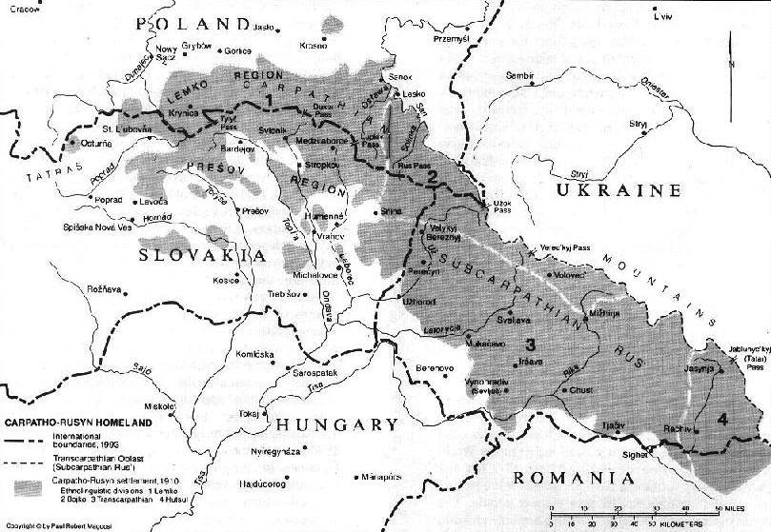

Slide 3
Na severovýchodním Slovensku (zejména v Prešovském kraji) nacházíme 250 lokalit, které obývá jisté etnikum, jež náleží do východoslovanské jazykové větve. Příslušníci tohoto etnika si říkají Rusíni. Tento národ přišel do karpatského areálu z území současné Ukrajiny (Podolí, Volyň, Halič) ještě před příchodem Maďarů na toto území ve 2. polovině 9. století.

Slide 4
Dvojice orientací na Slovensku po roce 1989
1. Proukrajinská orientace
Mikuláš Mušinka, Miroslav Sopoliga, Ľubica Babotová
etnonymum: Rusín-Ukrajinec
2. Prorusínská orientace
Anna Plišková, Robert Magocsi, Oľga Glosíková
etnonymum: Rusín / Rusnak

Slide 5
Etnonymum „Rusín“
„Rusín“ je původním označením všech Ukrajinců, které se používalo do 19. století. Odvozeno od územního celku „Rus“.
Adjektivum ve východoslovanských jazycích: „ruśkyj“ a neexistuje „rusynśkyj“.
Adjektivum odvozené od „Rusko“ je „russkyj, nebo „rosijskyj“.
V zájmu odlišení Rusínů od Rusů se na Ukrajině od 18. století začalo používat označení ukrajinský.
Rusín je starší pojmenování Ukrajince = synonymie
  Bohém X Čech, Germán X Němec, Gál X Francouz, Cikán X Rom

Slide 6
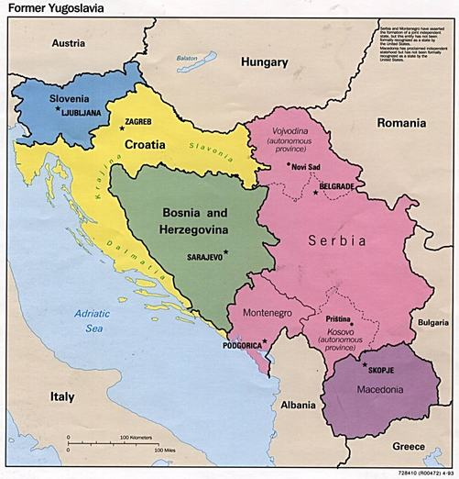

Slide 7
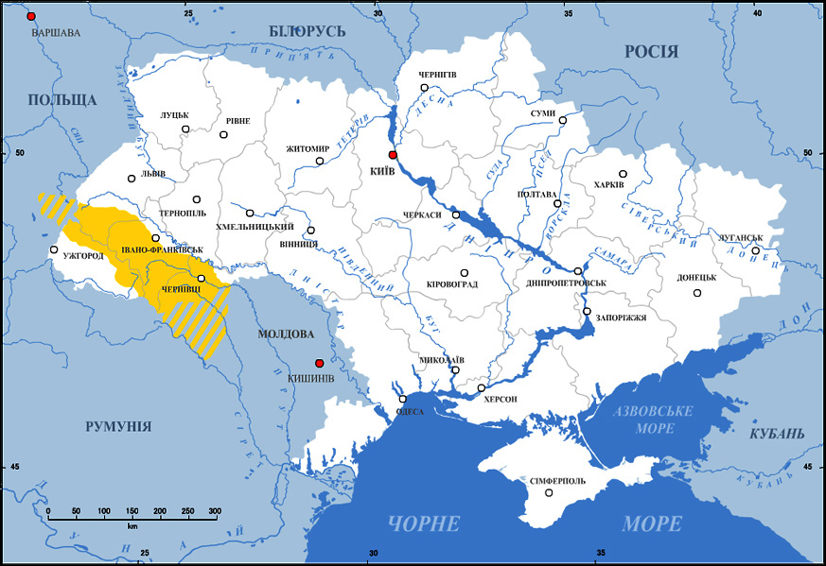
Huculové

Slide 8

Zacvila ruža trojaka
Lokalita nezistená, 1935
/: Zacvila ruža trojaka :/
/: Mala ja muža, muža ja mala, mala ja muža pyjaka :/
/: Vin nyč ne robyť tiľko p´je :/
/: Pryjde dodomu, dodomu pryjde, pryjde dodomu mene b´je :/
/: Ne byj ňa, mužu, ne karaj :/
/: Lyšu ty dity, dity ty lyšu, a sama pijdu za Dunaj :/

